Slide 1
07 février 2019 Centre d’Affaires Trignac CCI Saint Nazaire

Slide 2
Le Crédit Agricole Assurances
Le Crédit Agricole est le 1er banquier assureur en France
11 000 clients Professionnels et Agriculteurs assurés à Pacifica sur notre territoire Atlantique-Vendée
6.000 sinistres professionnels gérés en 2017.

Slide 3
Les solutions assurances Professionnelles
Les dommages aux biens
Les biens immobiliers
Les biens mobiliers
Les biens roulants
Les couvertures juridiques
Les garanties de responsabilité civile
RC professionnelle
RC exploitation
RC des Dirigeants
La prévoyance
La protection des revenus,
La santé

Slide 4
Responsabilité Des Dirigeants Crédit Agricole Atlantique-Vendée
Vos fonctions vous exposent-elles personnellement ?

Slide 5
Responsabilité des Dirigeants ?
Une responsabilité du Dirigeant, à quoi ça sert ?
Y a-t-il des dirigeants plus concernés que d’autres ?
Pourquoi est-ce un sujet d’actualité ?
inflation de la réglementation
judiciarisation de la société
environnement économique
Même en étant irréprochables, les dirigeants d’entreprises ne sont pas à l’abri d’une mise en cause personnelle susceptible de survenir dans l’exercice de leur activité et pouvant mettre en péril leur propre patrimoine.
Notes:
Le point de départ de la reflexion est qu’un chef d’entreprise, quel que soit son activité, son CA, peut être mis en cause à titre personnel, du fait des fonctions qu’il excerce dans la société, du fait des decisions qu’il prend dans sa société.
SI il est attaqué, la première chose à faire est d’organiser sa defense à l’aide d’un avocet qu’il va devoir payer. Etre attaqué à titre perso signifie devoir payer à titre perso aussi (avocats + dommages et intérêts le cas échéant)

Slide 6
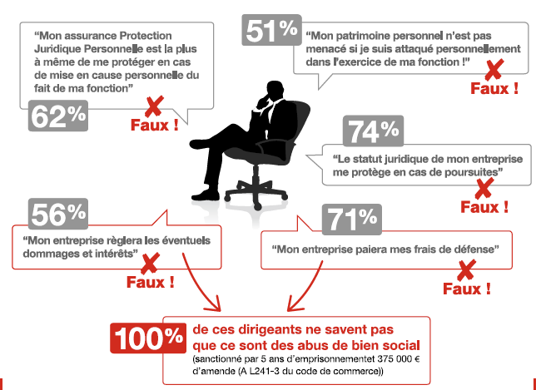
Ce que pensent les dirigeants

Slide 7
Responsabilité du dirigeant et les autres assurances ?
Entreprise
(Personne Morale)
PJ
RCP
Dommages
Dirigeant
(Personne Physique)
Vie privée
Vie professionnelle
?
PJ
RC
Dommages
Notes:
La RDD vient courvir une faille dans l’ensemble des couvertures assurantielles.
Cette faille existe depuis 30 ans. À l’époque, ce n’était pas très grave de ne pas etre couvert. Les avocats n’attaquaient que la société, la personne morale, pas le dirigeant personne physique. Aujourd’hui ce n’est plus le cas. Ils attaquent les deux !

Slide 8
Positionnement de l’offre
Protection Juridique
Responsabilité des Dirigeants
RC Pro
RCPRO: elle couvre l’entreprise et seulement celle-ci, contre les conséquences des erreurs, des fautes réalisées dans le cadre de son activité.
Protection Juridique : elle permet à l’entreprise de bénéficier d’une prestation juridique et d’une prise en charge des frais pour régler les litiges qu’elle rencontre – une facturation abusive d’un fournisseur, par exemple.
Responsabilité des Dirigeants : c’est la pièce manquante au puzzle Protection. Seule cette offre permet de garantir les mises en cause contre les dirigeants, de droit ou de fait , et protéger ainsi leur patrimoine personnel.

Slide 9
Fondements de la mise en cause
Il existe 4 cas de mises en cause personnelle d’un dirigeant :
D’après la loi du 24/07/1966, les dirigeants sont responsables individuellement et solidairement sur leurs biens propres :
des violations des statuts de leur entreprise
des fautes de gestion
des infractions aux lois et règlements (par exemple en cas d’accident on peut reprocher au dirigeant de ne pas avoir mis en place un process pour s’assurer que les consignes de sécurité soient bien appliquées...)
des fautes liées à l’emploi (principalement : harcèlement, discrimination et atteinte à la vie privée)
Litiges les plus couteux
Litiges les plus fréquents
9

Slide 10
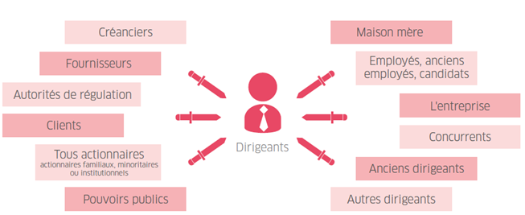
Qui peut mettre en cause le dirigeant ?

Slide 11
Vos décisions vous exposent personnellement
Normes
Un responsable est mis en cause car son employé utilise des pesticides mais ne dispose pas du Certiphyto.
Gestion
Les choix du dirigeant sont mis en cause et considérés comme étant à l’origine de l’aggravation des dettes de la société.
Sécurité
Un employé qui ne portait pas ses gants anti-coupe, se blesse. Le gérant est mis en cause pour non respect des règles de sécurité.
RH (externe)
Un candidat estime avoir été victime de discrimination à l’embauche.
DIRIGEANT
RH (interne)
Suite à une dépression, un salarié met en cause personnellement pour harcèlement moral.
Sécurité
L’inspection du travail constate des manquements dans la tenue du DUS (Document Unique de Sécurité)
Concurrence
Suite à la non-obtention d’un marché, un confrère met en cause personnellement le dirigeant pour entente illicite
Politique commerciale
Un concurrent accuse le dirigeant de vente à perte pour justifier la cessation de son activité.
Relation Fournisseurs
Un fournisseur accuse le dirigeant de lui avoir caché la situation déficitaire de la structure que vous gériez.

Slide 12
Exemples de mises en cause
Infractions aux Lois, normes et règlements
Exemples : Non respect des règles de sécurité : port des éléments de sécurité (casque, gants, chaussures, harnais ...)
Non respect de tenue d’un Document Unique de Sécurité (DUS)
Non respect des règles de stockage des produits phytosanitaires
Défauts d’entretien sur les véhicules agricoles utilisés par les salariés
Non conformité du matériel, des installations, du stockage
Non respect de transparence et d’information des traitements utilisés pour la production de denrées alimentaires
Problématiques de pollution acoustiques (cf. machines)
Problèmes de non respect des normes de traçabilité
Norme Certiphyto : 2 risques non intentionnels majeurs pour l’agriculteur : utiliser des produits, sans connaissance de l’obligation de détention du certificat autorisant l’achat, l’usage et l’application de ces produits / acheter des produits (grâce au certificat) mais les faire utiliser par d’autres (salariés, saisonniers, intérimaires) non détenteurs du certificat
Non respect des normes d’accueil du public (personnes à mobilité réduite, ...)
Non respect des règles d’hygiène (agro-alimentaire...)
Non respect de l’affichage réglementaire
Non détention des autorisations nécessaires à la conduite d’une activité
Non respect des modalités règlementaires avant la mise en marché d’un nouveau produit

Slide 13
Exemples de mises en cause
Erreur de gestion
Exemples : Aggravation des dettes de la société
Erreur d’investissement (rentabilité en danger)
Poursuivre une activité déficitaire
Acquisition d’une filiale, d’une machine de production à un prix jugé excessif
Mauvaise communication financière
Présentation ou publication de comptes annuels ne donnant pas une image fidèle
Déclaration de cessation de paiement au-delà du délai légal
Vente d’un actif à perte, ou achat ou valorisation d’un actif à un prix excessif.
Attribution d’une rémunération considérée excessive
Négligence, imprudence, omission
Exemples : Dans la supervision du recouvrement d’une créance
Absence de procédure de contrôle
Dans la tenue des assemblées
Signer des chèques en blanc à son comptable
Engager son entreprise en ayant anticipé l’obtention d’un label qui n’est finalement pas obtenu.
Pratique commerciale déloyale
Exemples : Délais de paiement excessifs
Entente illicite entre concurrents
Vente à perte
Abus de position dominante

Slide 14
Périmètre de l’offre Qui est assuré ?
Dirigeant de droit (DG, gérant, ...)
Dirigeant de fait (qui est reconnu par le tribunal comme ayant eu la possibilité de causer le dommage et qui est donc tenu de le réparer)
Les bénéficiaires d’une délégation ou sous délégation de pouvoir même non écrite
le souscripteur : la personne morale souscrit le contrat et paie la prime
les assurés : personnes physiques, les "dirigeants"

Slide 15
Principe de couverture
Responsabilité Pénale :
Infraction sanctionnée par une peine : amendes/contraventions, peines complémentaires (interdiction d’exercer, retrait de permis,...)
Responsabilité Civile :
Indemnisation du préjudice (soit en nature, soit en valeur).

Slide 16
Et à quel tarif ?
Montant de garanties | Chiffre d’affaires
 | De 0 à 5M€ | + de 5M€ à 10M€ | + de 10M€ à 25M€ | + de 25M€ à 50M€
 | Prime annuelle (TTC)
300 000 € | 530 € | 630 € | - | -
500 000 € | 595 € | 695 € | 795 € | -
1 000 000 € | 750 € | 850 € | 950 € | 1 050 €
2 000 000 € | 1 500 € | 1 600 € | 1 700 € | 1 800 €
3 000 000 € | - | - | 2 500 € | 2 600 €
4 000 000 € | - | - | 3 400 € | 3 500 €
5 000 000 € | - | - | 4 100 € | 4 200 €

Slide 17
Votre conseiller reste à votre écoute.

